Slide 1

Báo Cáo Đồ Án Tốt Nghiệp
Trường Đại Học Đà Lạt
Khoa Công nghệ Thông tin
Đề Tài
Giải pháp bảo mật mạng với Check Point Firewall
Giáo viên hướng dẫn: Vũ Minh Quan
Sinh viên thực hiện: 2015606 – Phạm Lê Minh
2011438 – Hoàng Ngọc Minh Thắng
Lớp: CTK44MMT

Slide 2

01
Các vấn đề an ninh mạng và các giải pháp bảo mật mạng
02
Giải pháp Firewall thế hệ mới
03
Giới thiệu giải pháp Check Point Firewall
04
Cách thức cấu hình Policy của Check Point Firewall
05
Anti-Spoofing trên Check Point Firewall

Slide 3

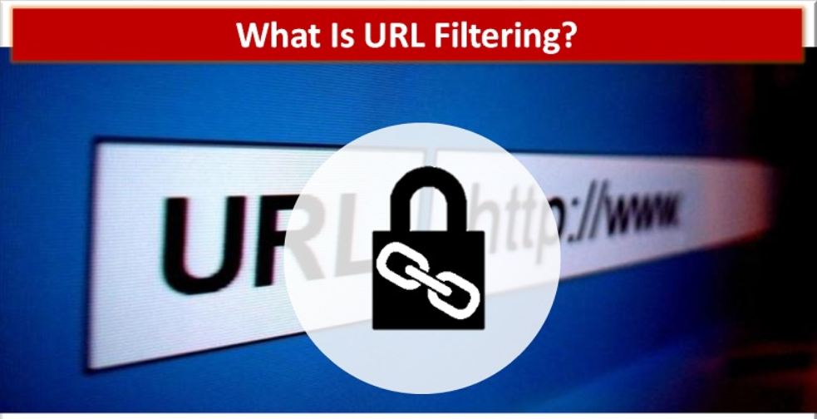
Chức năng HTTPS Inspection và URL Filtering
- Chức năng HTTPS Inspection:
• Giải mã và kiểm tra lưu lượng HTTPS.
• Phát hiện và ngăn chặn các mối đe dọa mạng.
• Tạo kết nối mã hóa giữa máy khách và máy chủ.
- Chức năng URL Filtering:
• Quản lý và kiểm soát truy cập vào các trang web dựa trên quy tắc được thiết lập trước.
• Ngăn chặn truy cập vào trang web độc hại và không liên quan đến công việc.
• Bảo vệ chống lại malware và tấn công phishing.

Slide 4
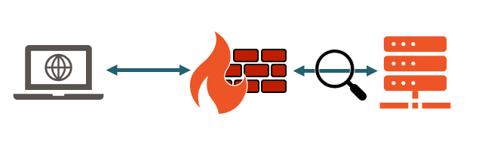
- Cụ thể quy trình HTTPS Inspection trên Check Point hoạt động như sau:
+ Ta kích hoạt tính năng HTTPS Inspection trên giao diện quản trị và tải xuống CA Certificate.
+ Các máy trong mạng LAN sẽ phải cài đặt CA Certificate và Check Point Firewall sẽ giải mã lưu lượng HTTPS để kiểm tra nội dung bên trong.
+ Nội dung này sẽ được so sánh với các quy tắc đã được cấu hình để tìm kiếm mã độc, vi-rút và các mối đe dọa khác…
+ Nếu phát hiện mối đe dọa, Checkpoint Firewall sẽ chặn lưu lượng truy cập và hiển thị thông báo cho người dùng.

Slide 5

Chức năng SSL VPN
- SSL VPN (Secure Sockets Layer Virtual Private Network) là công nghệ kết nối mạng dựa trên SSL, cung cấp kết nối an toàn và bảo mật qua internet công cộng. Có hai loại SSL VPN phổ biến là SSL Portal VPN và SSL Tunnel VPN:
• SSL Portal VPN: Cung cấp một kết nối đến một cổng bảo mật thông qua trình duyệt của người dùng sau khi đăng nhập. Người dùng có thể truy cập vào nhiều ứng dụng hoặc dịch vụ mạng theo quy định của tổ chức.
• SSL Tunnel VPN: Tạo một đường hầm ảo giữa máy tính cá nhân của người dùng và mạng nội bộ của tổ chức, cho phép họ truy cập tài nguyên nội bộ một cách an toàn.

Slide 6
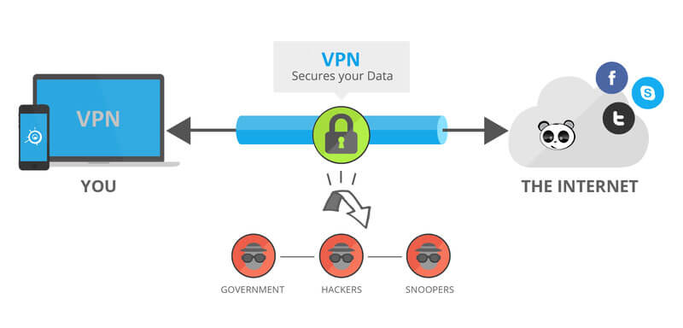
Sự tiện lợi của SSL VPN trong mô hình Check Point Firewall
- Tiện lợi của SSL VPN trong mô hình Check Point Firewall:
• Bảo mật cao với mã hóa SSL/TLS.
• Truy cập linh hoạt từ xa mà không cần cài đặt phần mềm.
• Hỗ trợ đa nền tảng và quản lý truy cập linh hoạt.
• Ngăn chặn đánh cắp thông tin và quản lý quyền truy cập tốt hơn.

Slide 7

Triển khai mô hình Check Point Firewall

Slide 8
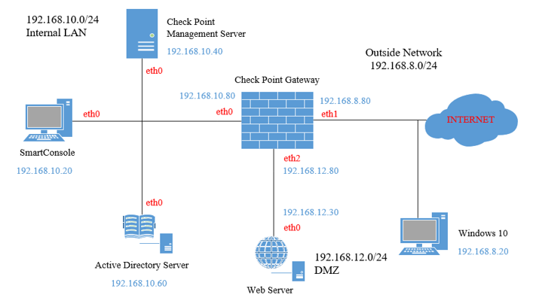
Mô hình Check Point Firewall

Slide 9
Phân công công việc
- Hoàng Ngọc Minh Thắng:
+ Nghiên cứu, tìm hiểu về an ninh mạng và các giải pháp bảo mật mạng
+ Tìm hiểu về đặc điểm Firewall thế hệ mới
+ Xây dựng mô hình Check Point Firewall
+ Xây dựng hệ thống Check Point Firewall
- Phạm Lê Minh:
+ Xây dựng hệ thống Check Point Firewall
+ Quản lý truy cập và theo dõi từ xa.
+ Quản lý truy cập Internet.
+ Quản lý truy cập vào các trang web và chặn truy cập vào các ứng dụng không mong muốn.
+ Phát hiện và quản lý danh tính người dùng.
-Công việc làm chung tiếp theo:
+ Triển khai giám sát lưu lượng HTTPS → Đã hoàn thành.
+ Chặn hoạt động tải xuống của người dùng → Đã hoàn thành.
+ Triển khai VPN (SSL VPN, VPN Site to Site…) → Triển khai thành công SSL VPN.
+ Mô phỏng tấn công mạng để kiểm thử → Ngăn chặn thành công file hacking.

Slide 10
DEMO

Slide 11
Kết luận
- Báo cáo cung cấp tổng quan về các vấn đề an ninh mạng với các giải pháp bảo mật mạng.
- Thực hiện một nghiên cứu sâu về giải pháp với Check Point Firewall.
- Triển khai các tính năng cụ thể của Check Point Firewall, từ đó làm rõ tính linh hoạt và hiệu quả của nó trong việc quản lý mạng.
- Hy vọng rằng thông tin này sẽ hữu ích và đóng góp vào việc cải thiện an ninh mạng cho cộng đồng.

Slide 12
Tài liệu tham khảo
[1] Check Point: https://www.checkpoint.com/
[2] Tường lửa thế hệ mới: https://digitechjsc.net/next-gen-Firewall/
[3] License Check Point: https://support.checkpoint.com/results/sk/sk11054
[4] IP Spoofing: https://vietnix.vn/ip-spoofing-la-gi/
[5] Data Revision: https://sc1.checkpoint.com/documents/R81/WebAdminGuides/EN/CP_R81_SecurityManagement_AdminGuide/Topics-SECMG/Database-Revisions.htm
[6] HTTPS Inspection: https://www.cloudflare.com/learning/security/what-is-https-inspection/
[7] URL filtering: https://www.fortinet.com/resources/cyberglossary/what-is-url-filtering
[8] SSL VPN: https://www.fortinet.com/resources/cyberglossary/ssl-vpn

Slide 13


